Slide 1
Ευτροφισμός
Από τα μεγαλύτερα προβλήματα των λιμνών
Oρισμός (1982 Organisation for Economic Co-Operation and Development)
“ο εμπλουτισμός με θρεπτικά των υδάτων (κυρίως φωσφόρου) που καταλήγει στην επιτάχυνση ενός πλήθους συμπτωματικών μεταβολών, συμπεριλαμβανομένης της αύξησης της παραγωγής φυκών και μακροφύτων, που μπορούν να βλάψουν την ποιότητα των υδάτων”.

Slide 2
Ευτροφισμός
Η αύξηση των θρεπτικών σε ένα υδάτινο σύστημα, όπως μια λίμνη, το καθιστά ικανό να υποστηρίξει υψηλότερη πρωτογενή παραγωγή.
Φυτοπλαγκτό ➔ υψηλότερη βιομάζα καθώς αυξάνεται η συγκέντρωση των θρεπτικών και ειδικά του φώσφορου (Reynolds 2006).
Ο ευτροφισμός αποδείχτηκε από τις πλέον ευρέως διαδεδομένες και σοβαρές ανθρωπογενείς διαταραχές στα υδάτινα οικοσυστήματα (Lampert & Sommer 1997).

Slide 3
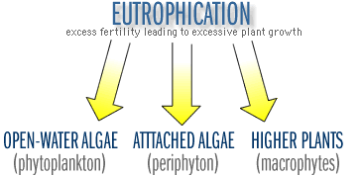

Slide 4
Ευτροφισμός
Φυσικός ➔ Η κατάσταση που δημιουργείται από φυσικές διεργασίες, οι οποίες καθορίζουν τη σταδιακή εξέλιξη ενός ολιγότροφου συστήματος σε εύτροφο και θεωρούνται ως “γήρανση των λιμνών” (Reynolds 2006). Αργή φυσική διαδικασία στη γεωλογική ιστορία μιας υδάτινης μάζας (Lampert & Sommer 1997) και σπάνια παρατηρούμενη.
Ανθρωπογενής ➔ Η κατάσταση που δημιουργείται από ανθρώπινες δραστηριότητες. Επέμβαση στον κύκλο του νερού, αλιεία, ιχθυεμπλουτισμοί, αλλαγές στην κάλυψη των εδαφών της λεκάνης απορροής, λύματα (αστικά-βιομηχανιες), κτηνοτροφία, γεωργία

Slide 5
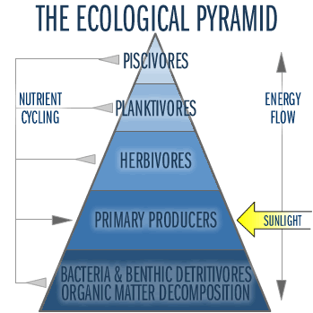

Slide 6
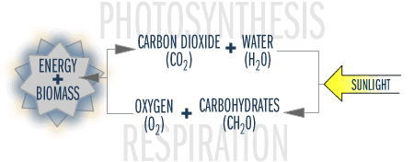

Slide 7
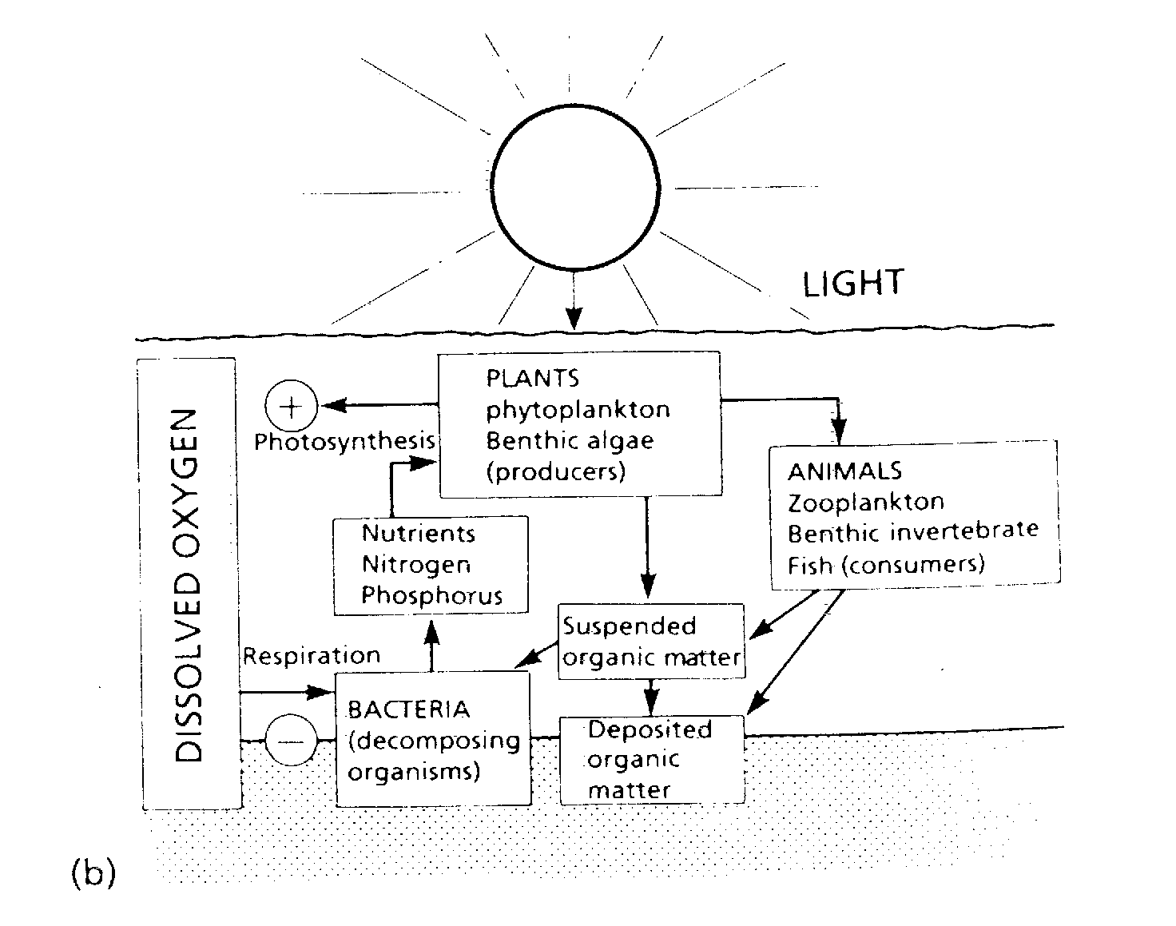
Aπό Calow P. & Petts G.E., 1994

Slide 8
Ευτροφισμός & Άνθιση
Από τα πρώτα συμπτώματα του ευτροφισμού είναι η έντονη αύξηση του φυτοπλαγκτού που συχνά οδηγεί στην εμφάνιση φαινομένων άνθισης.
Ο όρος άνθιση χρησιμοποιείται για να εκφράσει τον χρωματισμό του νερού εξαιτίας της υψηλής συγκέντρωσης των φυτοπλαγκτικών οργανισμών.
Η συσσώρευση των κυανοβακτηρίων στο επιφανειακό στρώμα νερού, ονομάζεται «άνθιση του νερού» (Reynolds 2006).

Slide 9
Ευτροφισμός & Άνθιση
Ανθίσεις κυανοβακτηρίων σε νερά που χρησιμοποιούνται για άρδευση, ύδρευση ή αναψυχή μπορεί να είναι επικίνδυνες καθώς μετά το θάνατο των κυττάρων που συμμετέχουν στο φαινόμενο της άνθισης του νερού μπορεί να απελευθερωθούν στο νερό μεγάλες ποσότητες τοξινών (Gkelis 2006).
Τέτοια φαινόμενα συνοδεύονται από αυξημένη κατανάλωση του διαλυμένου οξυγόνου στο υπολίμνιο και στον πυθμένα δημιουργώντας ανοξικές συνθήκες και επηρεάζοντας έτσι όλο το τροφικό πλέγμα με πρώτα τα βενθικά μακρασπόνδυλα και τα ψάρια (Lampert & Sommer 1997).

Slide 10
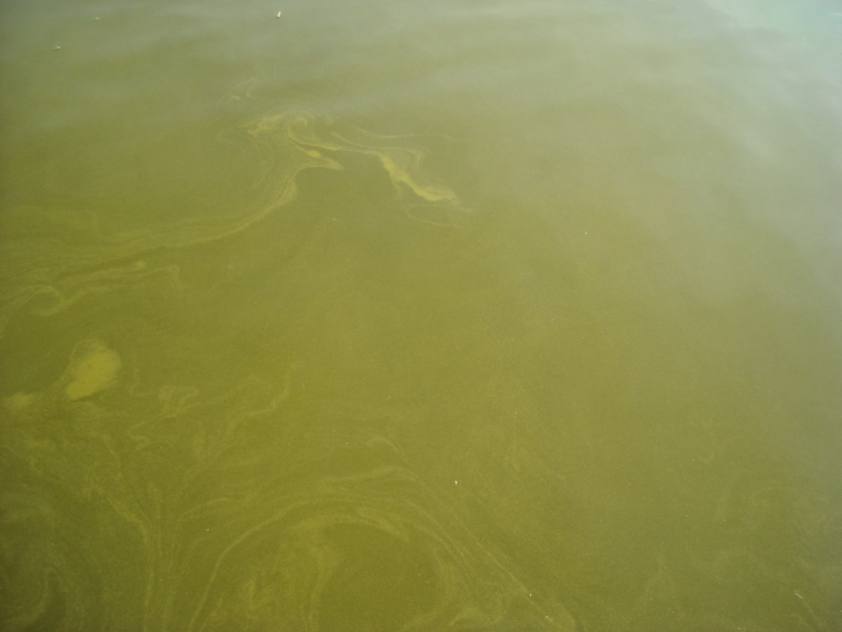
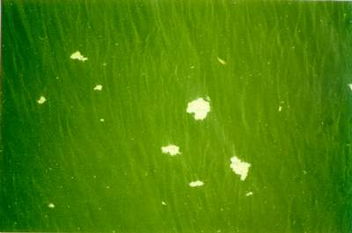
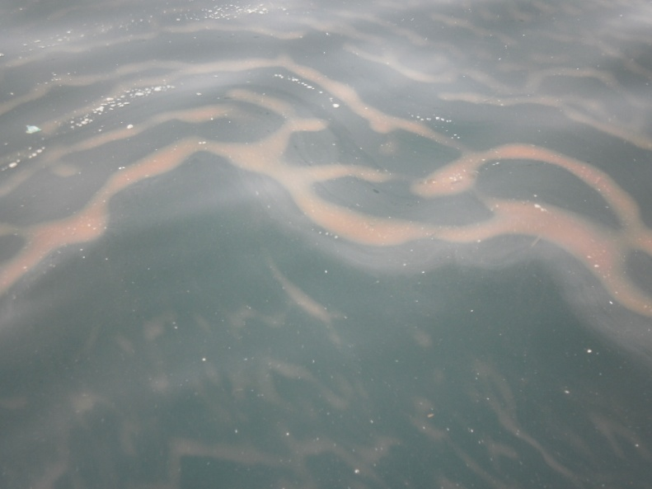

Slide 11
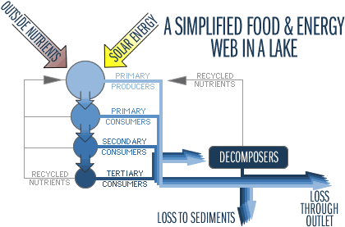

Slide 12
Ευτροφισμός & Παράμετροι
Επιβάρυνση από ανόργανο και οργανικό φορτίο σε μια λίμνη αυξάνει την παραγωγικότητα και μειώνει τον όγκο της λεκάνης.
Ο ευτροφισμός των λιμνών είναι καίριο πρόβλημα για δεκαετίες.
Περιλαμβάνει αλλαγή στην κατάσταση της λίμνης από μια διαυγή φάση στην οποία επικρατούν τα μακρόφυτα σε μία θολερή φάση κατά την οποία κυριαρχεί το φυτοπλαγκτό.

Slide 13
Ευτροφισμός & Παράμετροι
Για την εκτίμηση του βαθμού ευτροφισμού, όπως έχει ήδη προαναφερθεί, χρησιμοποιούνται δείκτες, οι κυριότεροι από τους οποίους είναι:
− Το διαλυμένο οξυγόνο
− Τα θρεπτικά άλατα αζώτου − φωσφόρου (λόγος N/P)
− Η χλωροφύλλη −α
− Η διαφάνεια
− Ποιοτική − Ποσοτική σύσταση φυτοπλαγτκού
Βιοποικιλότητα ειδών.
Διάρκεια και συχνότητα ανθίσεων

Slide 14
Εξωτερική τροφοδοσία (external loading) ---
απόκριση ευτροφισμού
Εισροή P
Αύξηση συγκέντρωσης P
Αύξηση συγκέντρωσης χλωροφύλλης
Μείωση διαφάνειας (δίσκου Secchi) – βάθος εύφωτης ζώνης
Μοντέλο Vollenweider

Slide 15
Εσωτερική τροφοδοσία (internal loading)- Ρηχά συστήματα
Απελευθέρωση P από το ίζημα
Μηχανισμοί
Ph
Redox potential
Ρεύματα, κυματισμός
Ναυσιπλοία (αλιεία - αθλητικές & τουριστικές δραστηριότητες)

Slide 16
Επιπτώσεις στην ποιότητα νερού συσχετισμένες με τον ευτροφισμό
Ενοχλητικό πλαγκτό (σκαμ-επιπολασμοί, κυανοβακτήρια, όψη, οσμή, γεύση)
Έντονη μακροφυτική ανάπτυξη (απώλεια ελεύθερης επιφάνειας νερού)
Απώλεια διαύγειας και μείωση βάθους εύφωτης ζώνης (πρωτογενούς παραγωγής)
Πιθανή απώλεια βυθισμένων και επιπλέοντων μακρόφυτων (πλαγκτό και περίφυτον που περιορίζουν τη διαθεσιμότητα του φωτός, επιμολύνσεις, παρασιτα)

Slide 17
Επιπτώσεις στην ποιότητα νερού συσχετισμένες με τον ευτροφισμό
Μικρή περιεκτικότητα σε διαλυμένο οξυγόνο (απώλεια ενδιαιτημάτων και τροφής για ψάρια)
Έντονη παραγωγή οργανικής ύλης (στρώση λάσπης που πνίγει αυγά και έντομα-λάρβες)
Ανάπτυξη κυανοβακτηρίων-μη εδωδιμων από ζωοπλαγκτό (μείωση ικανότητας-σταθερότητας τροφικής αλυσίδας)
Παραγωγή τοξικών αερίων (αμμωνίας, υδρόθειου) στο κατώτερο μέρος της στήλης του νερού (επιπρόσθετη απώλεια ενδιαιτημάτων)

Slide 18
Επιπτώσεις στην ποιότητα νερού συσχετισμένες με τον ευτροφισμό
Απελευθέρωση τοξινών (πνεύμονο- & ήπατο- ) από την επικράτηση γνωστών τοξικών ειδών
Παράκτια υποβάθμιση (παρυδάτια δάση-υδροβιότοποι) από οικιστικ΄ς και βιομηχανικές δραστηριότητες και ρύπανση με μέταλλα κ ουσίες προτεραιότητας
Υποβάθμιση της ποιότητας πόσιμου νερού λόγω παραπροϊόντων συστηματων καθαρισμού
Διάχυση καρκινογόνων ουσιών (χλωροφόρμιο) λόγω αντίδρασης οργανικής υλύος με προϊόντα απολύμανσης και καθαρισμού (χλωρίωση)

Slide 19
Αποκατάσταση
Αρκετές μέθοδοι με διαφορετική διάρκεια και αποτέλεσμα.
Μακροπρόθεσμες: απόκριση από τη μείωση των εισροών των θρεπτικών
Βραχυπρόθεσμες; Πιο επεμβατικές λύσεις για την επιτάχυνση των διεργασιών «προκαλώντας» έμμεσα την εγκαθίδρυση νέας οικολογικής ισορροπίας
Μέτρα σε ολόκληρη την λεκάνη απορροής
Πλήρης διερευνηση του συστήματος, εκτίμηση προβλήματος, αρχικά ήπιες λυσεις, παρακολούθηση της απόκρισης και λήψη πρόσθετων μέτρων.

Slide 20
Μέθοδοι Αποκατάστασης
Επέμβαση σε key-processes
Διαχείριση Υδρολογικών στοιχείων
Διαχείριση Μακροφυτικής βλάστησης
Διαχείριση Θρεπτικών
- Βιολογικές μέθοδοι διαχείρισης

Slide 21
Μέθοδοι Αποκατάστασης
Διαχείριση Υδρολογικών στοιχείων
Μείωση χρόνου ανανέωσης νερού
Βελτίωση ελλειμματικού ισοζυγίου – αύξηση (καθαρών) εισροών
Δημιουργία συνθηκών διαταραχής (flushing, βροχή)
Απομάκρυνση κατώτερου στρώματος

Slide 22
Μέθοδοι Αποκατάστασης
Διαχείριση Μακροφυτικής βλάστησης
Κόψιμο καλαμιώνων
Διατήρηση στάθμης & διαύγειας
Φύτευση – σπορά βυθισμένων μακρόφυτων

Slide 24
Μέθοδοι Αποκατάστασης
Διαχείριση Θρεπτικών
Περιορισμός Εξωτερικής Τροφοδοσίας
Σημειακές πηγές ρύπανσης (περιορισμός, επεξεργασία, sediment basins, artificial wetlands)
Μη-σημειακές πηγές ρύπανσης (αναδιάρθρωση καλλιεργειών, εκτατικότητα, απομάκρυνση υπολειμμάτων, μονοκαλλιέργειες, μη σταβλισμένη κτηνοτροφία)
- Οριοθέτηση, χαρακτηρισμός ζωνών

Slide 25
Μέθοδοι Αποκατάστασης
Διαχείριση Θρεπτικών
Περιορισμός Εξωτερικής Τροφοδοσίας
Χημική δέσμευση P
Απομάκρυνση ιζήματος (dredjing ή γεωπανα)
Δημιουργία όχθης ή/και νησίδων

Slide 26
Μέθοδοι Αποκατάστασης
Βιολογικές μέθοδοι διαχείρισης
Απομάκρυνση ή προσθήκη τμημάτων ενός πλέγματος
Συνήθως απομάκρυνση βενθοφάγων και πλαγκτοφάγων ψαριών

Slide 27
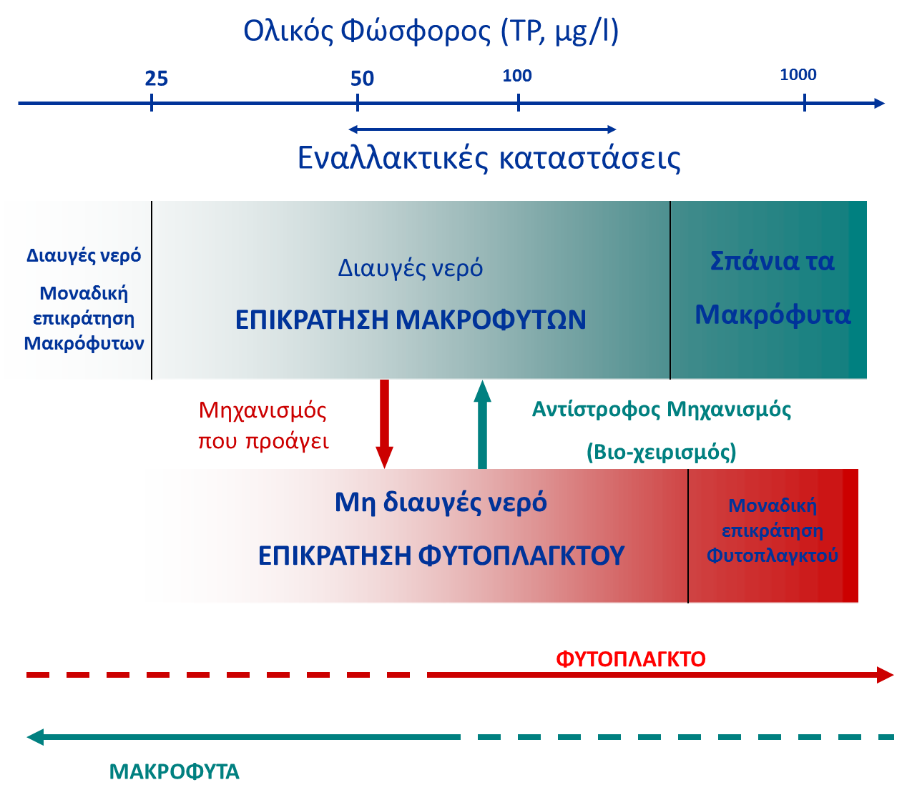
Μέθοδοι Αποκατάστασης
Alternative Stable states

